Slide 1
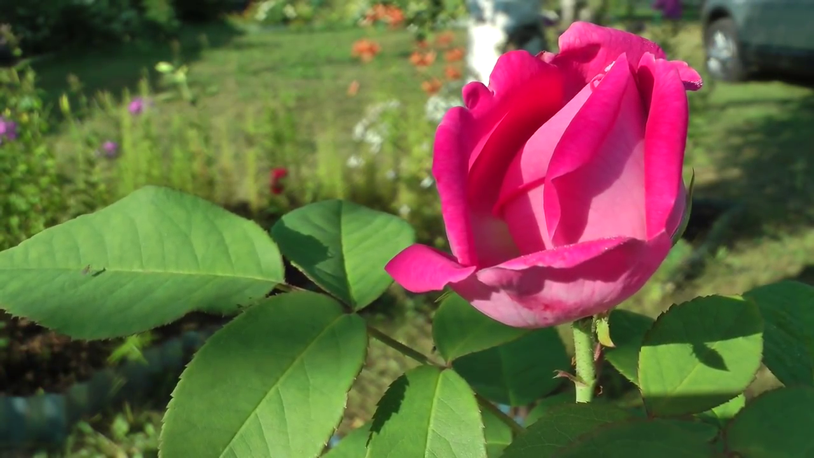
স্বাগতম

Slide 2
শিক্ষক পরিচিতি
মোঃমানিক মিয়া
সহকারি শিক্ষক (গনিত)
কচুরগুল উচ্চ বিদ্যালয়
জুরি,মৌলভিবাজার

Slide 3
পাঠ পরিচিতি
শ্রেনিঃঅষ্টম
বিষয়ঃগনিত
আজকের পাঠ-----
সময়ঃ৫০ মিনিট
তারিখ;------

Slide 4
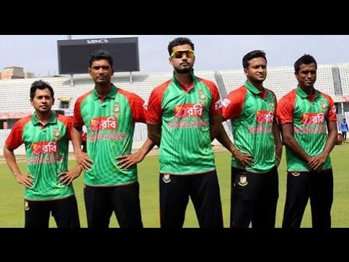
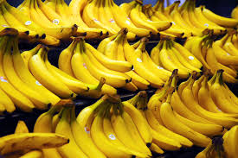
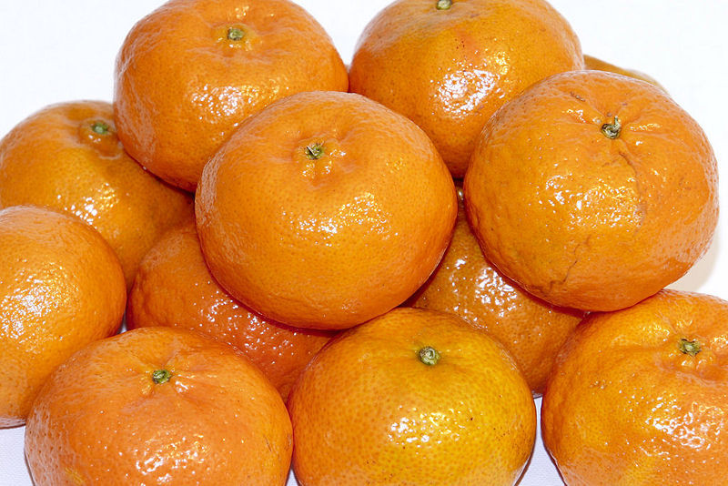
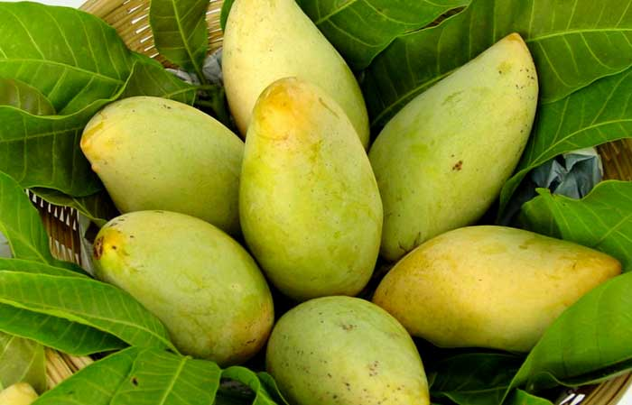

Slide 5

আজকেরপাঠ-
মধ্যক,প্রচুরক

Slide 6
শিখনফলঃ
১।মধ্যক ও প্রচুরক কি তা বলতে পারবে/
২/মধ্যক নির্নয় করে সমস্যা সমাধান করতে পারবে।
৩/প্রচুরক নির্নয় করে সমস্যা সমাধান করতে পারবে।

Slide 7
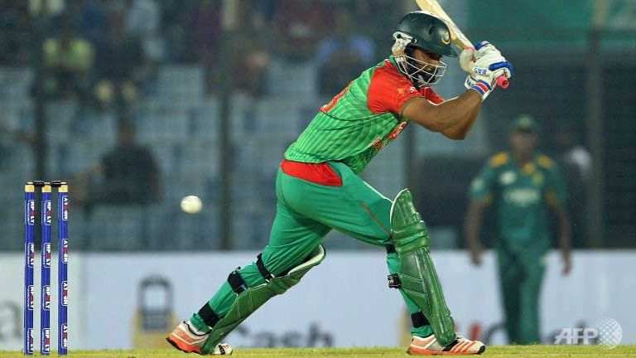


Slide 8
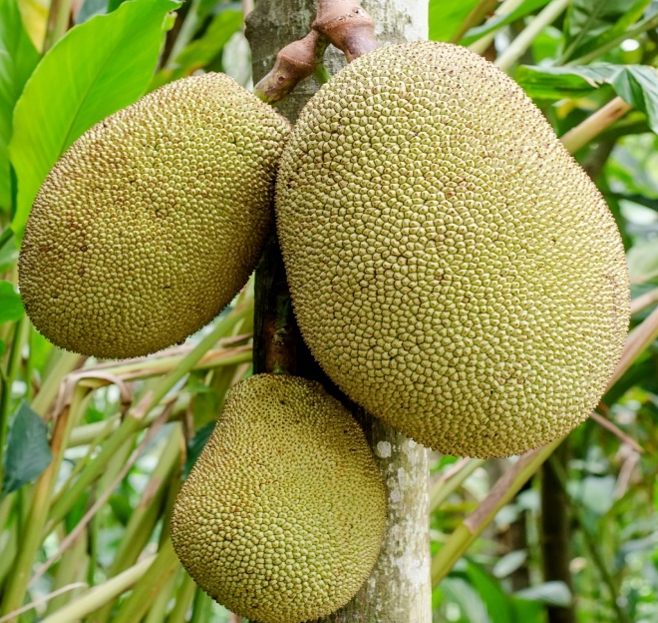
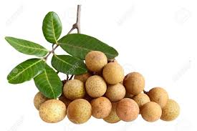
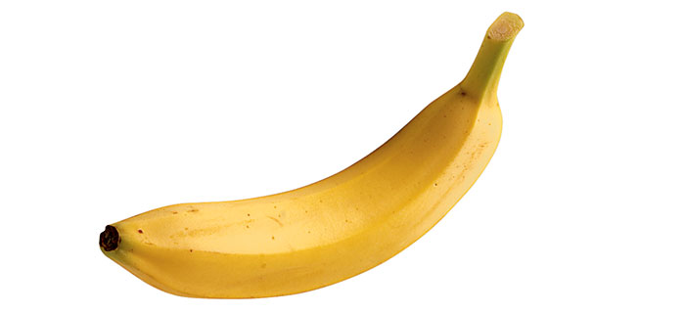

Slide 9
নিচের উপাত্ত গুলোর মধ্যক নির্নয় কর-
৩ ,৬ ,৮ ,১০, ৯, ২, ১২
একক কাজঃ

Slide 10
দলিয় কাজ
২,৫,৭,৯,১০,১৫,৫,৬,১৪,২০,২২,২৫,৩০,৫,১৮,২১,
প্রদত্ত সংখাগুলোর মধ্যক প্রচুরক নির্নয় করঃ

Slide 11
মূল্যায়ণ
১।প্রচুরক কাকে বলে?
২/নিচের সংখাগুলোর মধ্যক কত?
৩,৫,৮,৯,১০,১৩,৬

Slide 12
বাড়িরকাজ
১/নিচের
উপাত্তগুলোরমধ্যকওপ্রচুরকনির্নয়কর/
৪,৬,৯,১,৩,১,৫,৮,৯,৫,৩,২,১,৯,১

Slide 13

ধন্যবাদ

